Slide 1
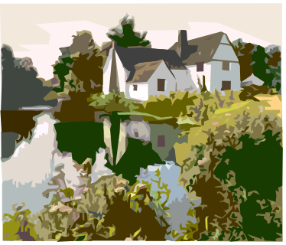

In meinem Haus

Slide 2

der Computer

Slide 3

das Bett

Slide 4
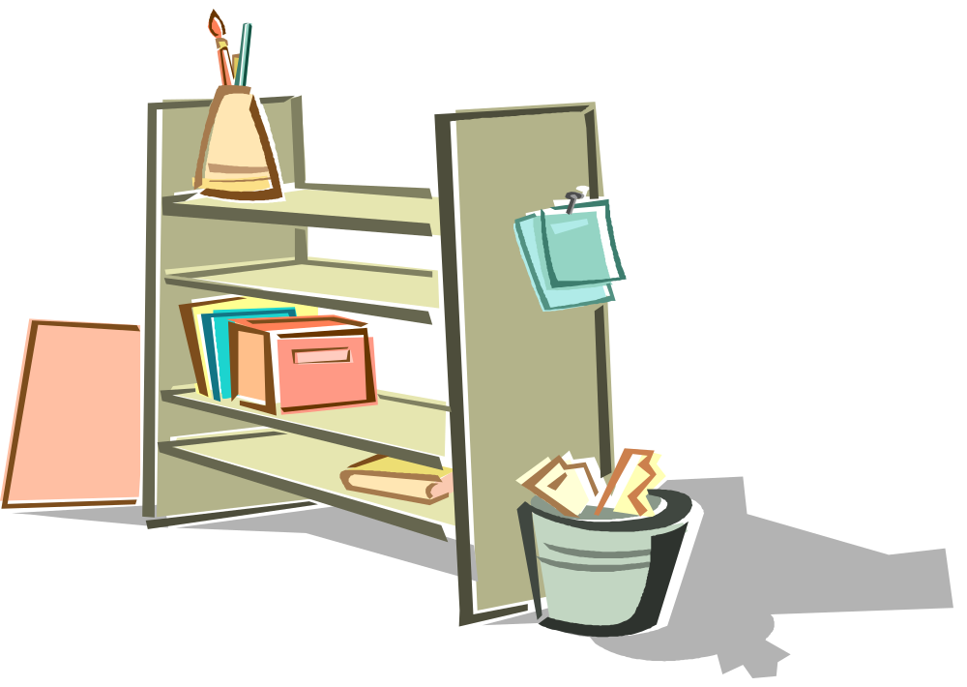
das Regal

Slide 5
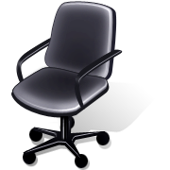
der Stuhl

Slide 6
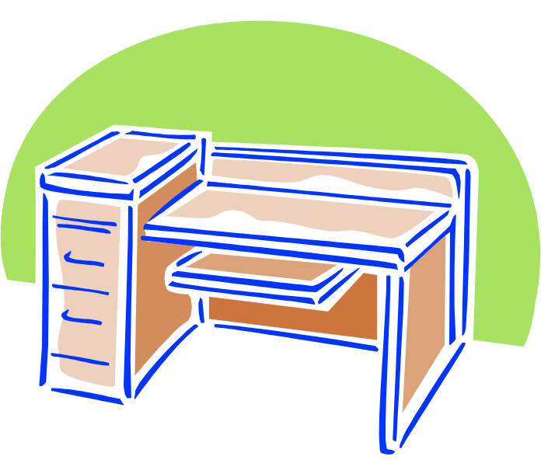
der Schreibtisch

Slide 7

der Kleiderschrank

Slide 8
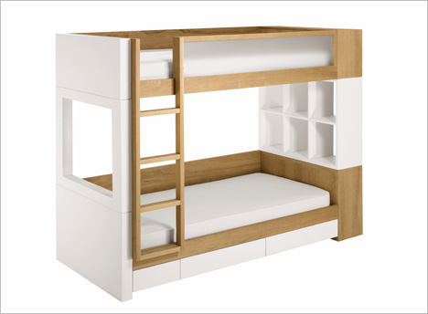
das Etagenbett

Slide 9
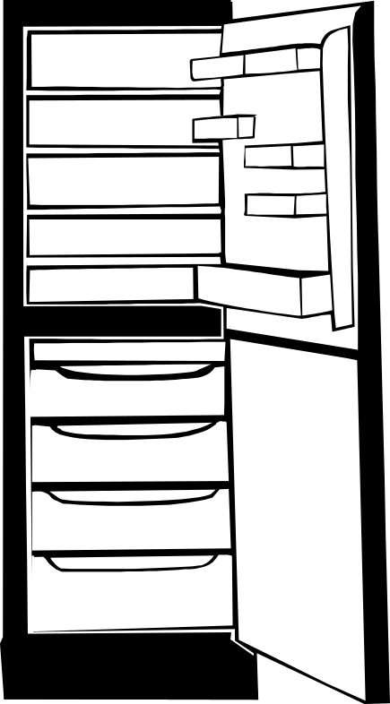
der Kühlschrank

Slide 10
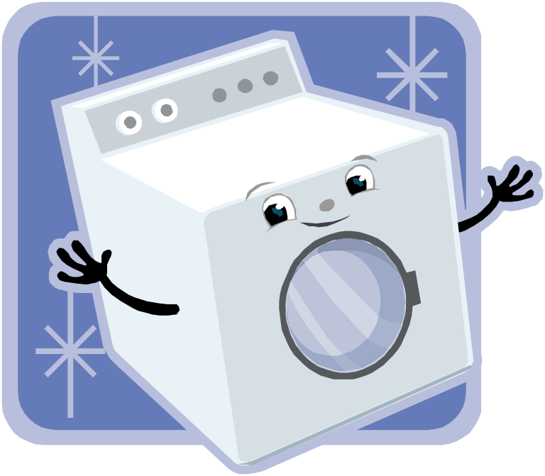
die Waschmaschine

Slide 11

der Sessel

Slide 12
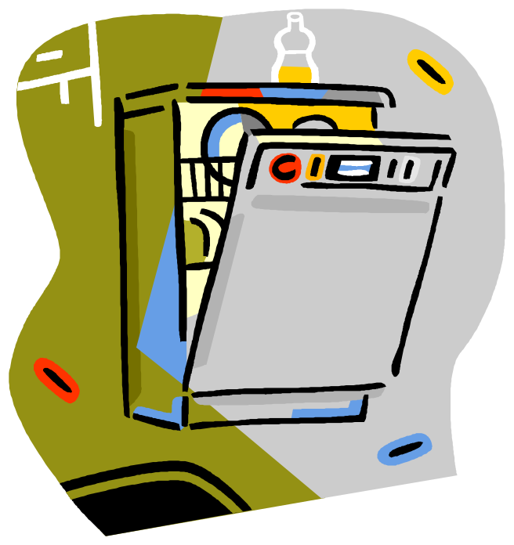
die Spülmaschine

Slide 13

der Fernseher

Slide 14
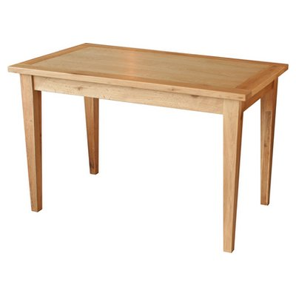
der Esstisch

Slide 15

das Sofa

Slide 16
der Computer

Slide 17
das Bett

Slide 18
das Regal

Slide 19
der Stuhl

Slide 20
der Schreibtisch

Slide 21
der Kleiderschrank

Slide 22
das Etagenbett

Slide 23
der Kühlschrank

Slide 24
die Waschmaschine

Slide 25
der Sessel

Slide 26
die Spülmaschine

Slide 27
der Fernseher

Slide 28
der Esstisch

Slide 29
das Sofa

Slide 30
In meinem Haus
In my house
der Kühlschrank
der Esstisch
der Kleiderschrank
der Schreibtisch
der Stuhl
der Computer
der Sessel
der Fernseher
die Spülmaschine
die Waschmaschine
die Kommode
das Bett
das Etagenbett
das Regal
das Sofa
the fridge
the dining table
the wardrobe
the desk
the chair
the computer
the armchair
the TV set
the dishwasher
the washing machine
the chest of drawers
the bed
the bunk beds
the shelf
the sofa

Slide 31
in meinem Haus gibt es…
in my house there is
der – einen
die – eine
das - ein

